Slide 1


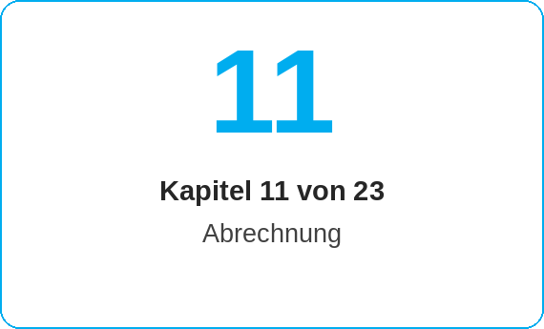
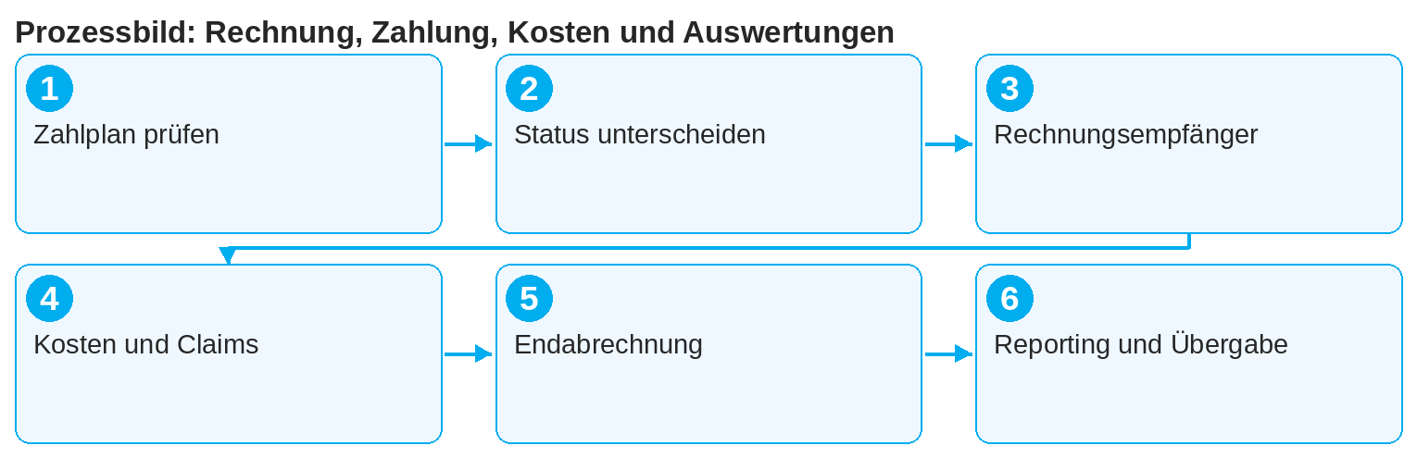
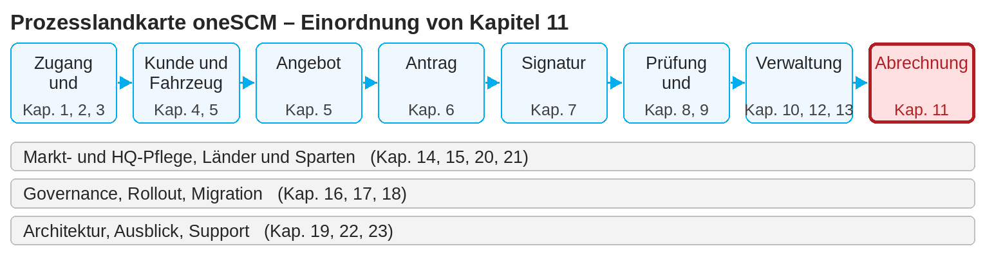
oneSCM – Rechnung, Zahlung, Kosten und Auswertungen
oneSCM
für Pkw
Ziel und Nutzen
Sie verstehen Rechnungsstellung und Zahlpläne, unterscheiden Rechnungs- und Zahlungsstatus, behandeln abweichende Rechnungsempfänger und Sammelrechnungen, kennen Kostenmanagement und Claims, Endabrechnung und Korrekturen und nutzen Reporting und Exporte (Kapitel 11.1 bis 11.8).
Dieses Dokument ist interaktiv – Verweise auf Handbuchkapitel und Systeme sind als Links hinterlegt.
So gehen Sie vor
Prüfen Sie den Zahlplan des Vertrags (11.1): Intervall, Beträge und Fälligkeiten.
Unterscheiden Sie Rechnungsstatus (gestellt, storniert) und Zahlungsstatus (offen, bezahlt, überfällig) (11.2).
Bei abweichendem Rechnungsempfänger oder Sammelrechnung prüfen Sie die Zuordnung aus Kapitel 7.2 (11.3).
Die Themen im Überblick
11.1 – 11.4 Rechnung und Kosten
Rechnungsstellung und Zahlpläne
Rechnungsstatus und Zahlungsstatus unterscheiden
Abweichende Rechnungsempfänger und Sammelrechnung
Kostenmanagement und Claims
11.5 – 11.8 Abrechnung und Reporting
Werkstatt- und Lieferantenbezüge
Endabrechnung, Erstattung und Korrekturen
Reporting, Filter und Exporte
Abweichungen an Fachbereich oder Support übergeben
!
Rechnungs- und Zahlungsstatus sind getrennte Größen. Eine gestellte Rechnung ist nicht bezahlt, und ein Zahlungseingang ändert den Vertragsstatus nicht automatisch.
Verfolgen Sie Kosten und Claims je Vertrag (11.4) und die Werkstatt- und Lieferantenbezüge (11.5).
Bei Beendigung erfolgt die Endabrechnung mit Erstattung oder Korrektur (11.6).
Nutzen Sie Reporting, Filter und Exporte für Auswertungen (11.7) und übergeben Sie Abweichungen an Fachbereich oder Support (11.8).
Hinweis: Dieser Quick Guide fasst Kapitel 11 des oneSCM-Handbuchs zusammen. Details, Bildschirmbilder und Nachweise finden Sie im Handbuch.
STAND: 11.10.2026 | 1/2

Slide 2
oneSCM – Rechnung, Zahlung, Kosten und Auswertungen
oneSCM
für Pkw
Rollen und Voraussetzungen
Häufig gestellte Fragen und Antworten
Warum steht der Vertrag auf „bezahlt“, die Rechnung aber auf „offen“? Beide Status kommen aus unterschiedlichen Systemen und werden zeitversetzt aktualisiert (11.2).
Wer korrigiert eine falsche Rechnung? Der Fachbereich Finanzen über den Korrekturprozess; Sie übergeben den Fall mit Referenznummer (11.6 und 11.8).
Kann ich Reports exportieren? Ja, über Reporting mit Filtern und Export (11.7), rollenabhängig.
Beteiligte Rollen
Dealer: Rechnungs- und Zahlungsstatus prüfen, Werkstattbezug
Fachbereich Finanzen: Zahlpläne, Korrekturen, Erstattungen
Markt/HQ: Reporting und Auswertungen
Voraussetzungen
Vertrag ist aktiv und Zahlungsdaten sind erfasst (Kapitel 7)
Zugriff auf Rechnungs- und Zahlungsinformationen
Kenntnis der Schnittstellen zu oneERP, NEMESIS und MPay (Kapitel 19)
Wichtige Links und Ansprechpartner
NEMESIS – Buchhalterische Verarbeitung (Kapitel 19.14).
MPay – Zahlungsintegration (Kapitel 19.15).
Handbuch oneSCM – Vollständige Kapitel mit Bildschirmbildern, Rollen-, Status- und Scopematrizen (Anhang D).
Support und Eskalation – Supportfall mit Referenznummer, Markt, Sparte und Bildschirmbild melden (Kapitel 23.4 und 23.5).
Checkliste vor dem Abschluss
☐ Zahlplan und Fälligkeiten geprüft
☐ Rechnungs- und Zahlungsstatus korrekt gelesen
☐ Rechnungsempfänger und Sammelrechnung passend
☐ Abweichung mit Referenznummer übergeben
Hinweise und Stolpersteine
Buchhalterische Verarbeitung erfolgt in NEMESIS, Zahlungen über MPay, Kundendaten über oneERP (Kapitel 19.11 bis 19.15).
Exporte enthalten personenbezogene Daten; beachten Sie Kapitel 16.1.
Rechenbeispiele zu Erstattungen stehen in Anhang I.2.
Hinweis: Dieser Quick Guide fasst Kapitel 11 des oneSCM-Handbuchs zusammen. Details, Bildschirmbilder und Nachweise finden Sie im Handbuch.
STAND: 11.10.2026 | 2/2

